Slide 1

Introdução a Redes Neurais
Marlon Sproesser Mathias

Slide 2
Aula 2 – Parte 2
Notebooks Python
Google Colab
Jupyter
Bibliotecas de ML
Tensorflow
Pytorch
Keras

Slide 3
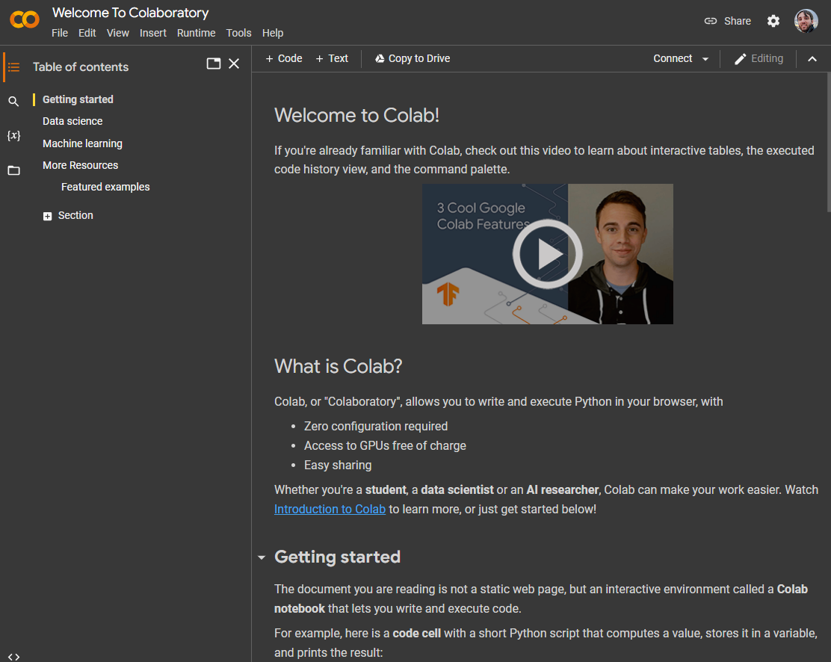
Google Colaboratory
https://colab.research.google.com/

Slide 4

Jupyter
https://jupyter.org/
Open-source
Pode ser executado localmente
Não apenas para Python

Slide 5
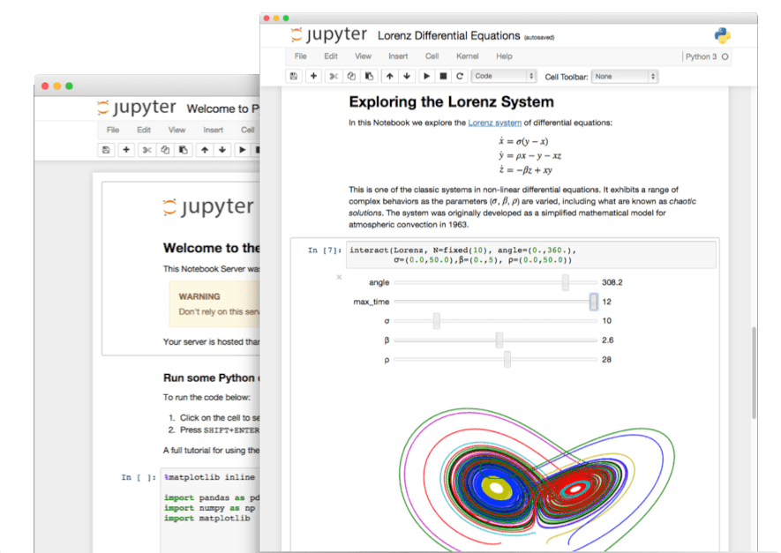
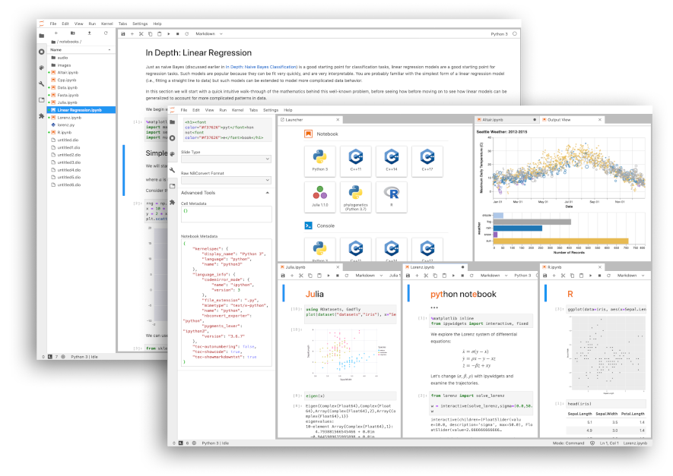
Jupyter
Notebook
Jupyterlab

Slide 6
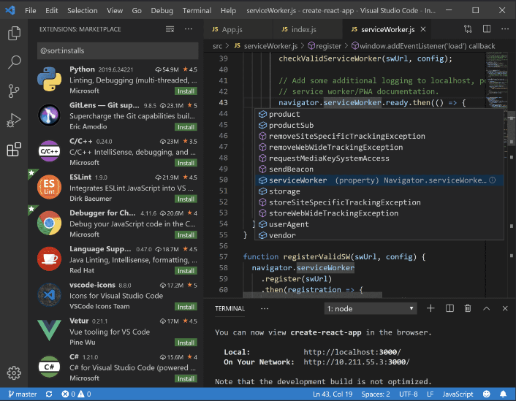
VSCode
Ambiente de desenvolvimento integrado
Integra com Jupyter
Integra com git
Acesso remoto

Slide 7




Bibliotecas de ML
O que é uma biblioteca?
Por que usar?
As principais bibliotecas de ML
TensorFlow
PyTorch
Keras
scikit-learn

Slide 8
TensorFlow
Open Source
Mantido pelo Google Brain
TF 1.0 e TF 2.0
Diferenciação automática
GPU
import tensorflow as tf

Slide 9
Keras
Open Source
Interface para o TensorFlow
Focado em facilidade de implementação
GPU
https://keras.io/examples/
from tensorflow import keras
ou
import keras

Slide 10
PyTorch
Open Source
Mantido pela Meta AI
Baseado na biblioteca Torch
Diferenciação automática
GPU
import torch

Slide 11
Scikit learn
Open Source
Fácil integração com numpy e scipy
from sklearn import ...

